Slide 1
Sesión 3
Administración de memoria
Apuntadores
Funciones (paso de parámetros por dirección)

Slide 2
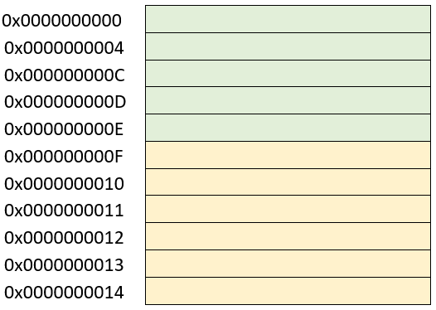
Memoria en C++
Cómo se almacenan las variables en C++
En direcciones de memoria fijas
Las direcciones se representan en notación hexadecimal
Depende del tipo de datos que se vaya a almacenar la cantidad de bytes (celdas) que se reservan (int, double, etc)

Slide 3
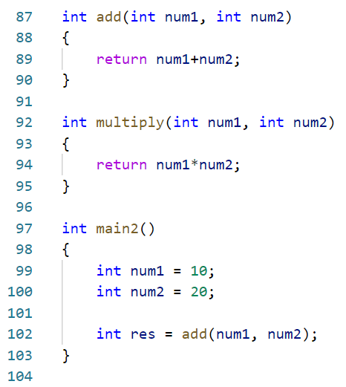
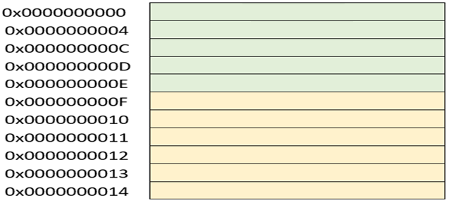
Memoria y Funciones – Pasar por valor
Información duplicada cuando se pasa por valor
¿Cómo evitar duplicados?
Pasar direcciones, en lugar de valores

Slide 4
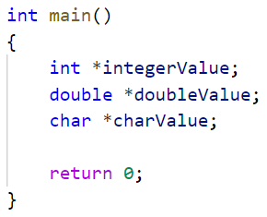
Memoria y Apuntadores
Las direcciones de memoria si pueden guardar en un tipo “especial de variables”: apuntadores
Apuntadores
Son un tipo especial de variable que almacena direcciones de memoria
Las direcciones de memoria también se llaman referencias de memoria
Se llaman apuntadores porque “apuntan a una dirección de memoria”
Declaración de apuntadores
Siguen las mismas reglas de declaración de variables
Para declararlos se utiliza el operador * (pointer).
Se antepone el * al nombre de la variable

Slide 5
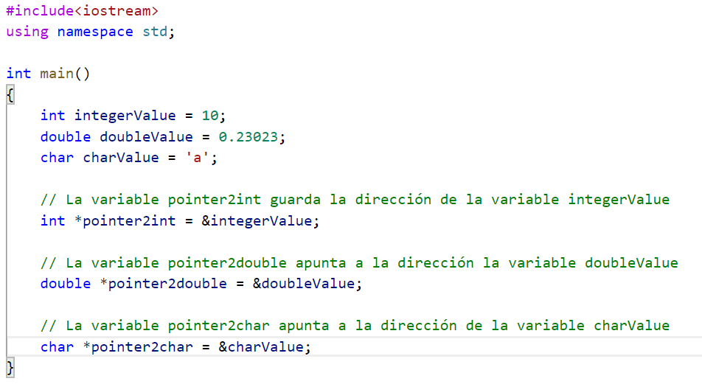
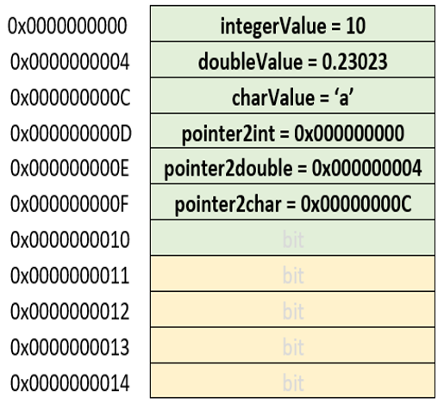
Memoria y Apuntadores
Asignar valores de apuntadores. Iniciaremos guardando direcciones de variables ya declaradas
Para conocer la dirección de memoria de una variable se utiliza el operador & (address of)
El & se coloca antes del nombre de la variable

Slide 6
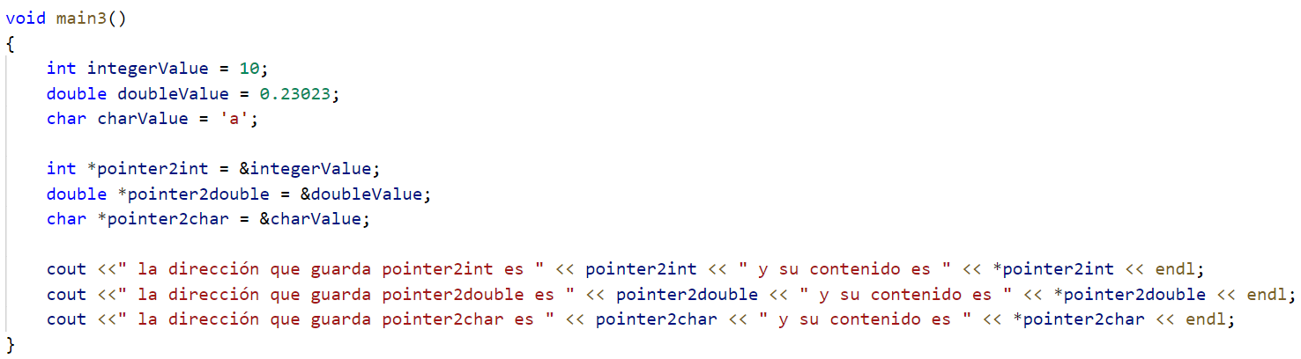
Memoria y Apuntadores
Los apuntadores tienen 2 propósitos fundamentales
Guardar una dirección de memoria
Acceder al contenido al que están apuntado para modificarlo (de-referenciar un apuntador)
De-referenciación. Significa acceder al contenido de la dirección que guarda el apuntador (para modificar dicho valor)
Para de-referenciar se usa el mismo operador que usamos para declarar un apuntador (el asterisco *)
¿cómo sé si estoy declarando un apuntador o de-referenciando?

Slide 7
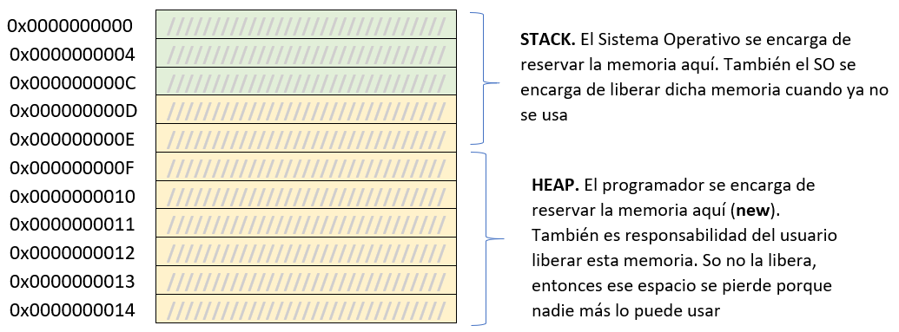
Apuntadores y Memoria dinámica
Los apuntadores Permiten administrar la memoria Dinámica de mi programa
La memoria dinámica es la que administra el programador
La memoria está dividida en diferentes segmentos (aquí sólo aprenderemos 2)
Stack (memoria estática)
Heap (memoria dinámica)
El Stack lo administra el S.O. (reserva y libera memoria)
El Heap lo administra el programador ☹

Slide 8
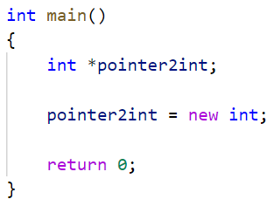
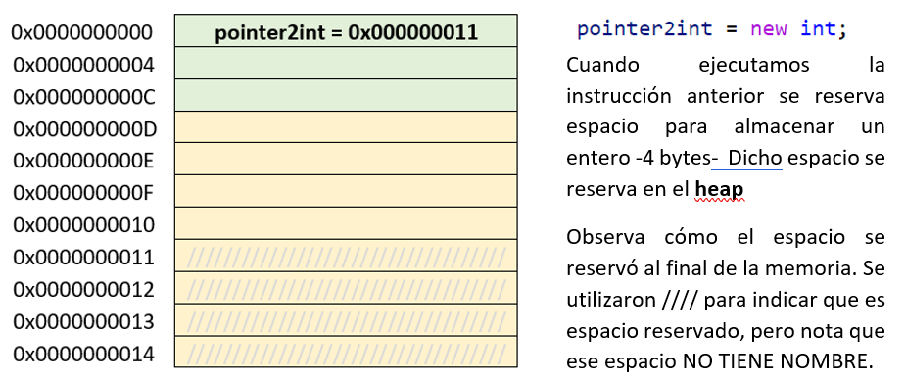
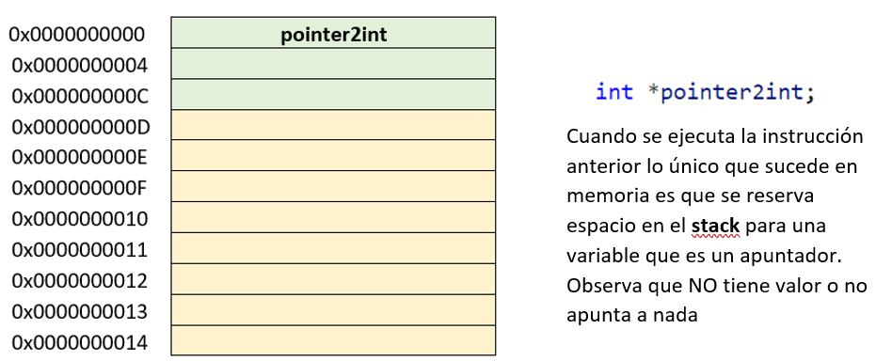
Apuntadores y memoria dinámica
Reservar memoria dinámica con apuntadores.
Se utiliza el operador NEW

Slide 9
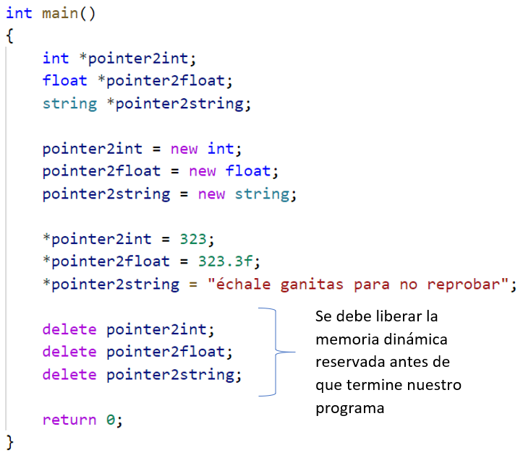
Apuntadores y memoria dinámica
Liberar memoria dinámica. Recuerda que la memoria estática (stack) la libera automáticamente el compilador, pero la memoria dinámica(heap) NO. Es responsabilidad del programador reservarla y liberarla
Para liberar la memoria se utiliza la palabra reservada delete
Si no liberás la memoria entonces habrá una fuga de memoria (memory leak)

Slide 10
Funciones y apuntadores
Paso de parámetros en funciones. Un elemento muy importante de una función son sus parámetros ¿cómo se ven los parámetros en memoria?
Se pueden pasar parámetros a una función de 3 formas diferentes
Por valor (copia) “pasar por valor”
Por Dirección “pasar por dirección”
Por Referencia “pasar por referencia”

Slide 11
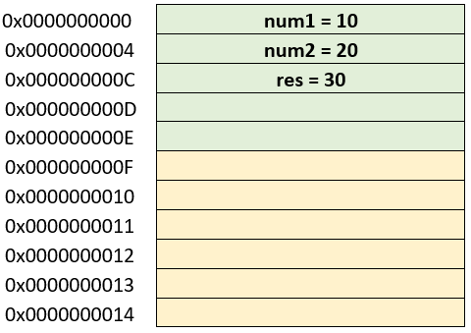
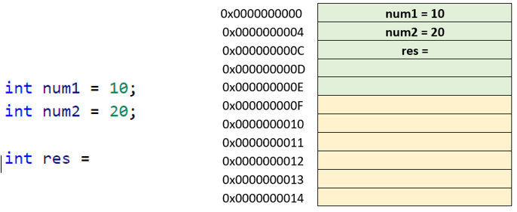
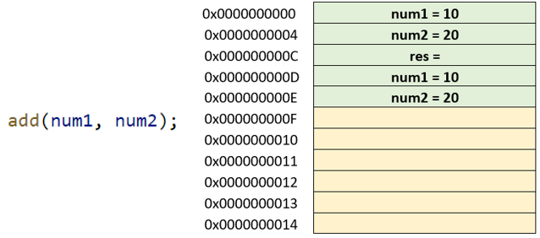
Funciones Pasar por valor
Cuando pasas un parámetro en una función se copia dicho valor en memoria (pasar por valor)

Slide 12
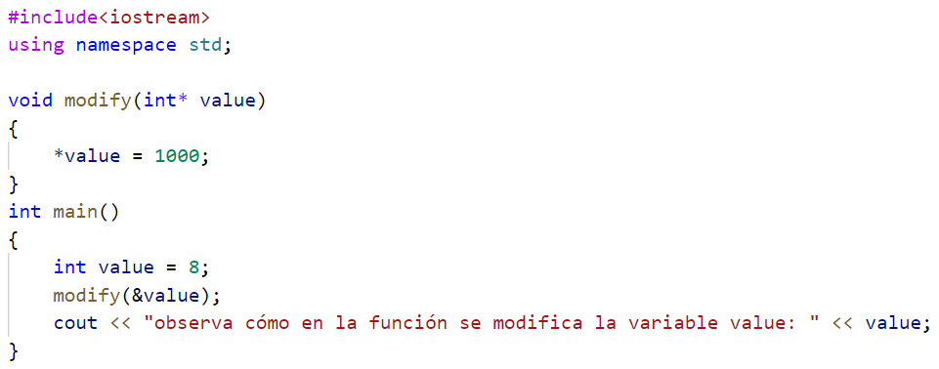
Funciones Pasar valores por dirección
Pasar valores por dirección es lo mismo que pasar los valores originales.
Para pasar los valores por dirección sólo es necesario que los parámetros sean apuntadores
Muy importante: Los valores se pueden modificar como si fueran los originales, pero LAS DIRECCIONES de los valores NO SE DEBEN MODIFICAR

Slide 13
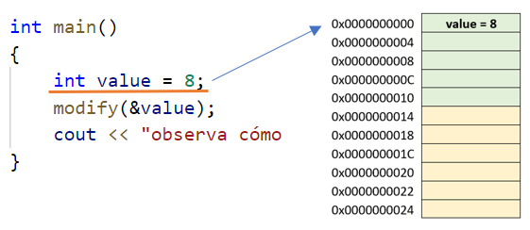
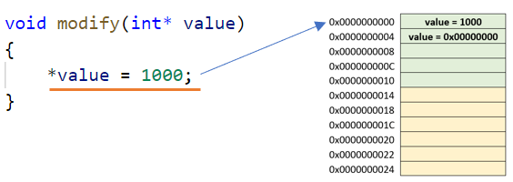
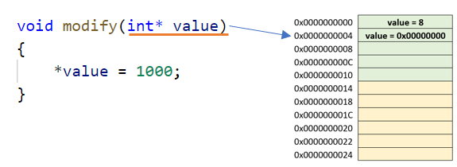
Funciones Pasar valores por dirección
PASO 1.
PASO 3.
PASO 2.

Slide 14
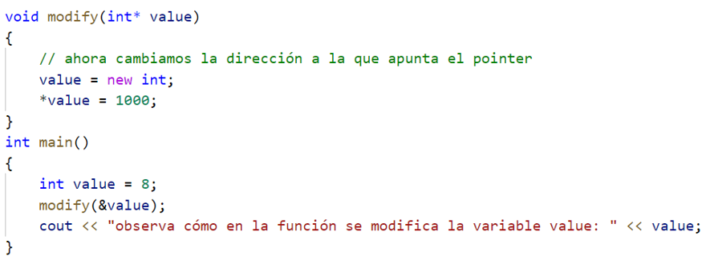
Funciones Pasar valores por dirección
Ahora veamos un código con lo que no se debe hacer ( NO SE DEBE CAMBIAR LA DIRECCIÓN DEL APUNTADOR –más adelante veremos la forma correcta de hacerlo)

Slide 15
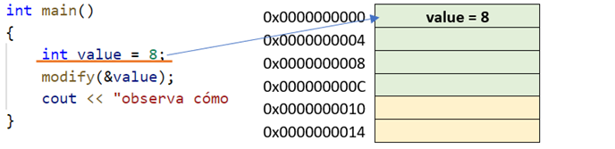
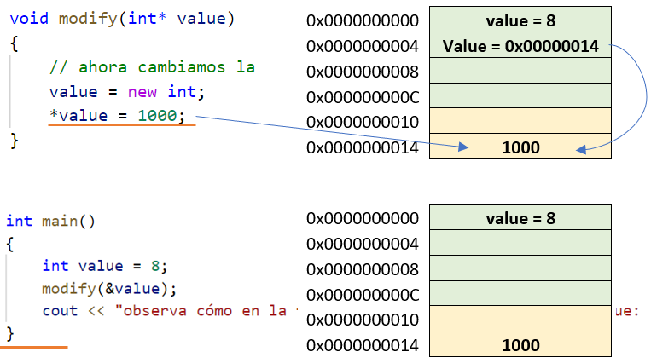
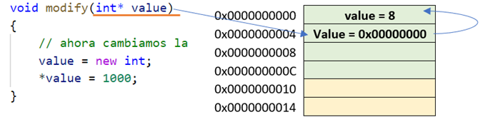
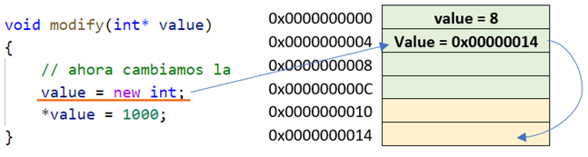
Funciones Pasar valores por dirección
PASO 1
PASO 4
PASO 2
PASO 5
PASO 3
Aquí hay un problema (Memory Leak). Una
dirección a la que nadie apunta (0x00014) y que no
se libera sola pq fue creada por el usuario en el heap
Aquí hay una modificación de la dirección

Slide 16
Ejercicio en clase
Juanito y su mamá deciden ir de shopping y comprar la despensa de la semana. Hicieron una lista de artículos por departamento y en resumen van a gastar lo que sigue:
Frutas y verduras – 300 pesos
Carnes y congelados – 1600 pesos
Vinos y licores – 1000 pesos
Dulcería 200 pesos
Artículos de limpieza 800 pesos
Dado que cuando lleguen a cada departamento seguro gastarán más, entonces te piden que hagas un programa en que se pueda registrar cuánto gastaron en cada departamento y al final imprimir el total.
Cada departamento es una función que acumula lo gastado e imprime un mensaje indicando cuánto gastó en dicho departamento (pregunta al usuario cuánto gastó por departamento)

